Slide 1
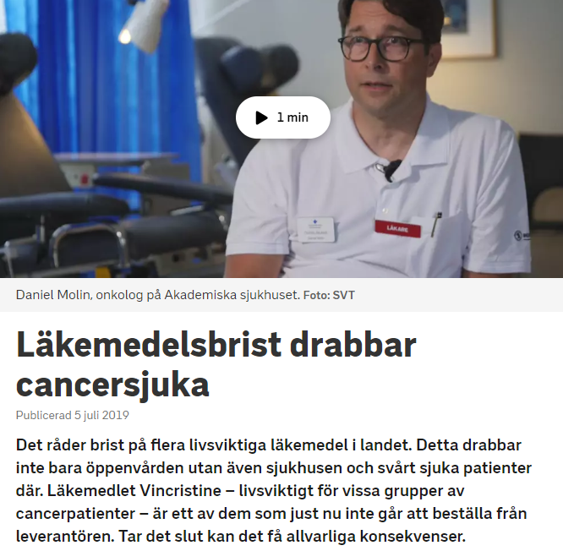
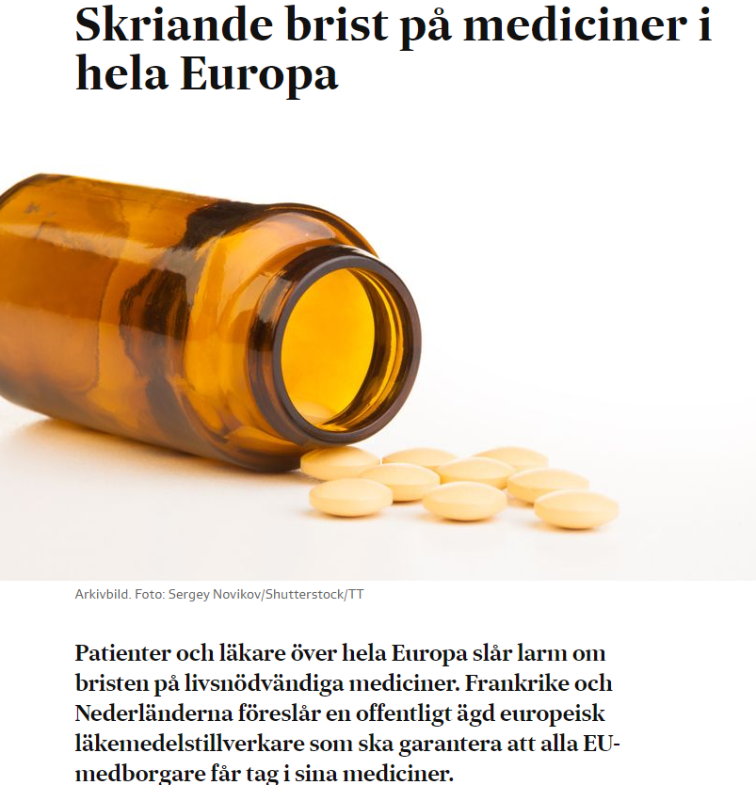
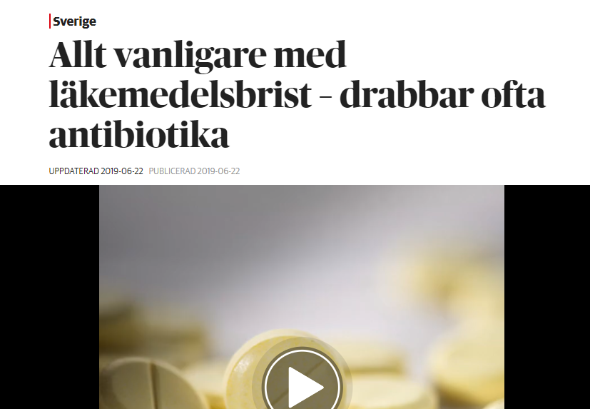
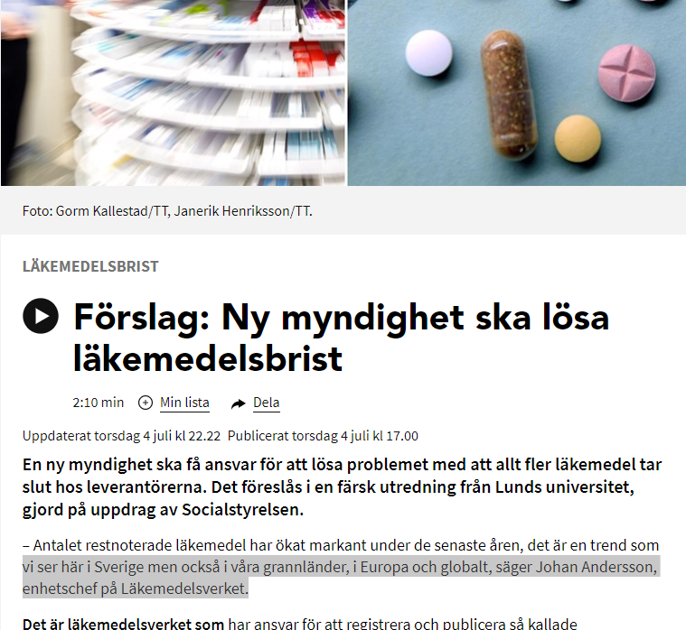
Restnoteringar och bristsituationer
Ledare Aftonbladet 18 augusti 2019:
… ”Vill Sverige göra något åt bristen på läkemedel måste vi på allvar göra upp med den zombieliberalism som för länge sedan passerat sitt bäst-före-datum.
Då måste staten ha ett större ansvar för att både tillverka och sälja läkemedel.”
Notes:
1

Slide 2
Studio Ett, 23 maj 2019 – några budskap…
De flesta bristsituationer är inte kritiska.
Aktörerna behöver veta vilka brister som är kritiska, och varför.
Aktörer i alla led i läkemedelskedjan av ekonomiska skäl håller allt mindre lager.
Det innebär att en störning någonstans i systemet snabbt kan leda till en bristsituation.
Sverige tagit bort de beredskapslager för läkemedel
Globalt finns en ökad efterfrågan på läkemedel och vacciner.
konkurrenssituation om leveranser där ett litet land som Sverige kan prioriteras lägre än stora marknader
Sverige kan inte lösa det globala problemet med att bristsituationer uppstår för läkemedel, men vi kan genomföra åtgärder för att bättre hantera bristerna när de uppstår.
Grundläggande är att alla aktörers roller och ansvar för denna hantering måste tydliggöras.

Slide 3
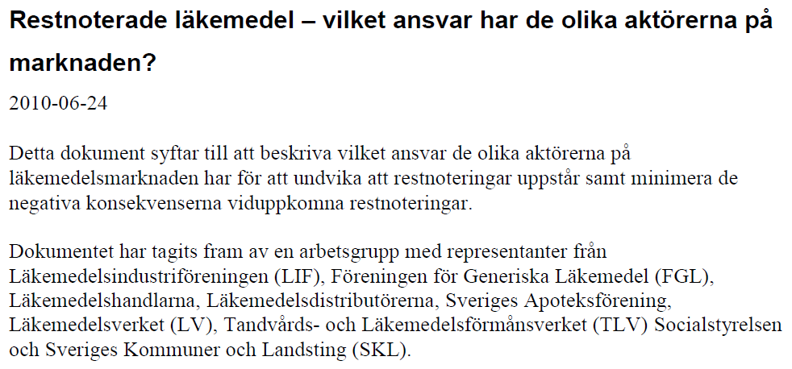
Restnoteringar – en historisk återblick (1 av 2)

Slide 4
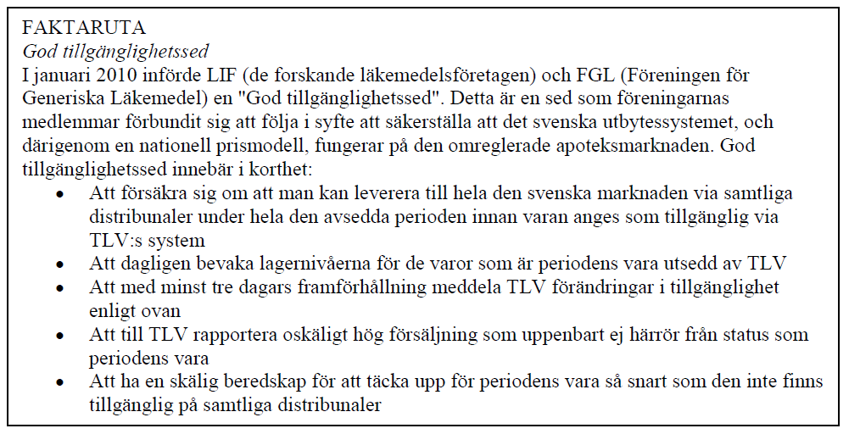
Restnoteringar – en historisk återblick (2 av 2)

Slide 5
Agenda
14.30 Välkomna och introduktion
Bengt Mattson, Sakkunnig Policy, LIF
14.45 Socialdepartementets medskick till dagens dialog
Maarten Sengers, Kansliråd, Socialdepartementet
15.00 Läkemedelsverket om sitt arbete med restnoteringar
Johan Andersson, Enhetschef och Pia Carlstedt, projektledare, LV
15.25 Industrins arbete med restnoteringar
Bengt Mattson och Anders Blanck VD, LIF samt Kenneth Nyblom, VD, FGL
Redovisning av resultat från pågående analys av rapporterade rester som genomförs av Quantify Research
15.50 Bensträckare
16.00 Diskussion
Vad behöver göras för att bättre kunna hantera uppkomna bristsituationer?
Vad kan Sverige bidra med internationellt för att minimera antalet bristsituationer framgent?
16.30 Summering och avslut

Slide 6
Bristsituationer - spelplanen
Orsaker
Förutsättningar
Hanteringen
(mer eller mindre påverkbara)
Internationellt
Nationellt

Slide 7
Pågående uppdrag LV
Uppdrag om förbättrad information avseende nationell tillgång till läkemedel vid bristsituationer
Uppdragets främsta syfte är att underlätta framtagande och kommunikation av lägesbilder vid bristsituationer
s.k. restnoteringar, dvs. när innehavaren av godkännandet för försäljning inte kan leverera läkemedlet, eller som uppstår på grund av andra störningar i försörjningskedjan.
I uppdragets första del ingår att utreda och föreslå lämpliga former för hur myndigheten kan ha en dialog med företrädare för landstingen, berörda hälso- och sjukvårdsprofessioner, apotek, distributörer, läkemedelsföretag, partihandlare, berörda myndigheter och andra aktörer som har en roll inom försörjningskedjan för läkemedel.
I uppdragets andra del ingår att se över hur Läkemedelsverket kan vidareutveckla sin information om kritiska eller potentiellt kritiska bristsituationer till följd av restnoteringar eller andra störningar i försörjningskedjan.

Slide 8
Övriga insatsområden
Vad har gjorts mer och vad är på gång?
Frågor och fokusområden
Seminarier och diskussioner inom Nationell läkemedelsstrategi
Sverige driver på internationell nivå frågan om en koordinerad hantering av rest-situationer bl.a. i EU-sammanhang
RLM-rapporten
SOU (S 2018:09): Hälso- och sjukvårdens beredskap och förmåga inför och vid allvarliga händelser i fredstid och höjd beredskap
Finns utrymme att göra dagens regelverk mer ändamålsenligt för att underlätta hantering av bristsituationer?
Vad kan vi lära oss från utlandet?
Bättre koll på läkemedelsföretagens hantering av bristsituationer
Bättre koll på vad som finns i förråd inom hälso- och sjukvården samt på apotek

Slide 9
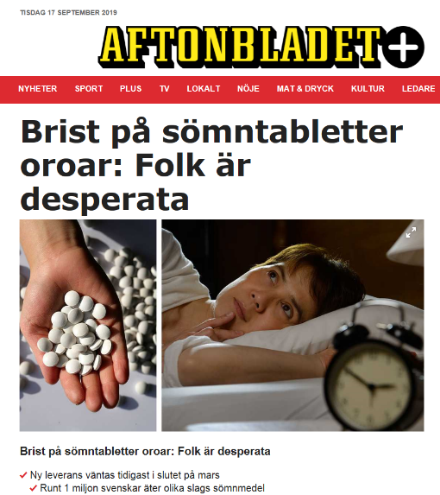
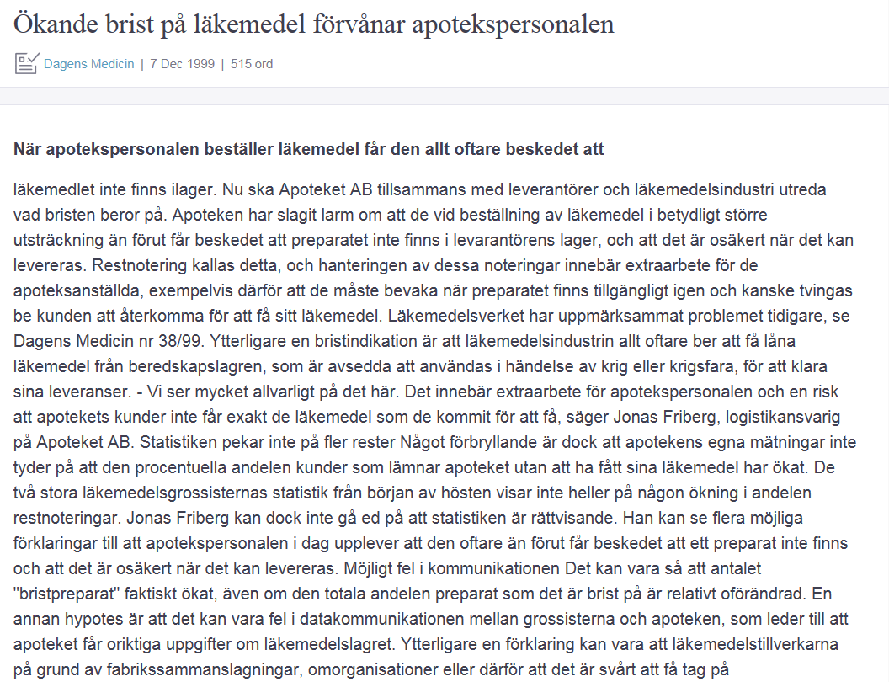
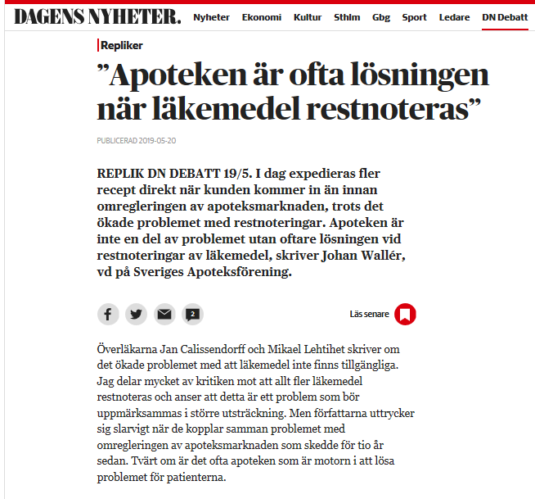
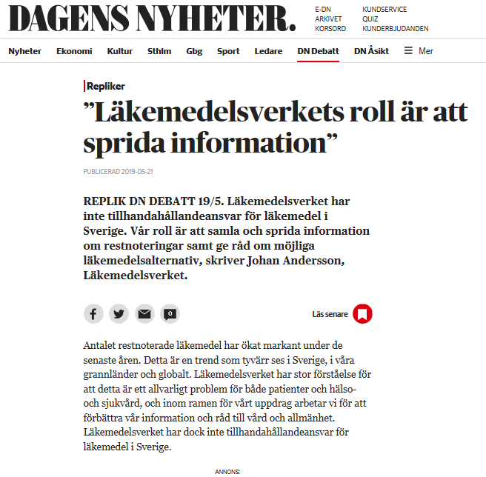
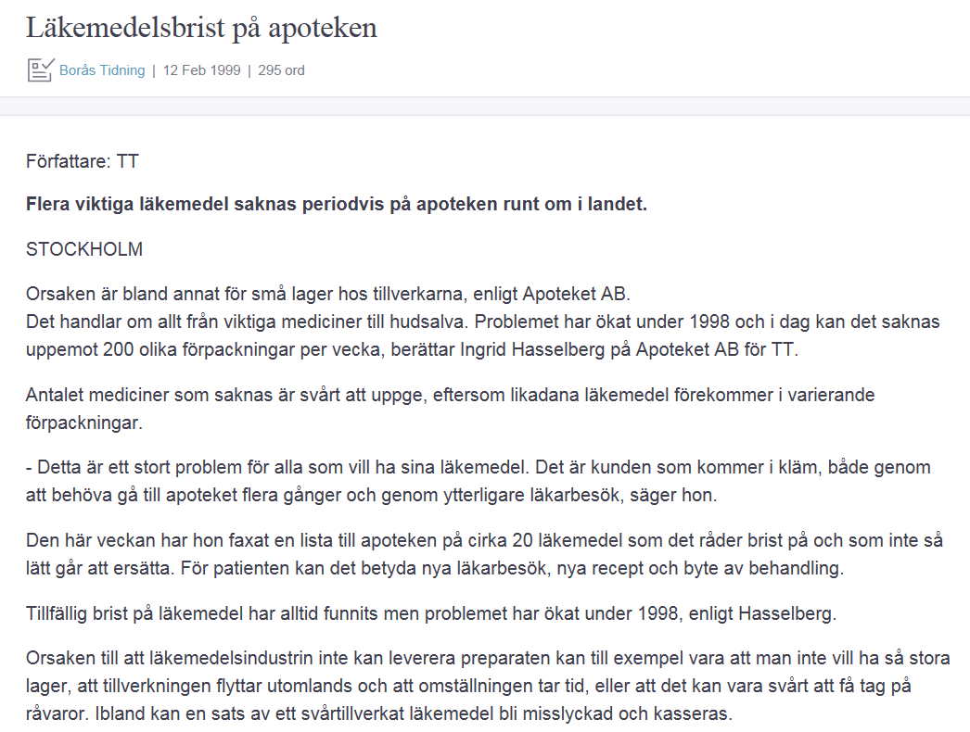

Slide 10
Ökande antal restnoteringar
Till läkemedelsverket inkomna restärenden per år, i ett ärende kan flera styrkor, beredningsformer, förpackningsstorlekar etc. ingå
2019 är extrapolerad utifrån inkomna ärenden jan-mar 19
NB Nytt system för anmälan av rest infördes feb 2018, då LV också aktivt gick ut
med information om krav på företagen att anmäla restsituationer

Slide 11
Definitioner
Restnoterat
När läkemedel under en period inte går att beställa från tillverkaren – en marknadsförd produkt som ej kan levereras
Ej tillgängligt
Läkemedlet marknadsförs ej eller avregistreras
Brist
En brist på läkemedel infaller när ett restnoterat, eller ej tillgängligt, läkemedel ej har relevanta alternativ som är direkt utbytbara
MAH anmäler restsituation via e-tjänst till LV.
LV sammanställer och publicerar denna information och ger råd.

Slide 12
Ur Läkemedelsverkets instruktion
Uppgifter som rör försäljningsuppehåll av läkemedel
12 § Läkemedelsverket ska fortlöpande föra och offentliggöra en förteckning över följande information om läkemedel för vilka sådana försäljningsuppehåll gäller som har meddelats myndigheten enligt 4 kap. 18 § första stycket läkemedelslagen (2015:315):
Uppgifter om
1. läkemedlets namn, läkemedelsform, berörda styrkor och förpackningsstorlekar,
2. uppgifter om aktuell status för försäljningsuppehållet och under vilken period uppehållet förväntas pågå, datum för första anmälan enligt 4 kap. 18 § första stycket läkemedelslagen, datum för publicering samt datum för när läkemedlet åter är till försäljning, och
3. uppgifter om namn och övriga kontaktuppgifter avseende innehavaren av godkännandet för försäljning av läkemedlet. (4 c §)

Slide 13
Regeringsuppdraget för LV
Delprojekt 1: Samordning mellan berörda aktörer
I uppdragets första del ingår att utreda och föreslå lämpliga former för hur myndigheten kan ha en dialog med hälso- och sjukvården och relevanta aktörer som har en roll inom försörjningskedjan för läkemedel.
31 januari 2020
Delprojekt 2: Vidareutveckling av Läkemedelsverkets informationsgivning
I uppdragets andra del ingår att se över hur Läkemedelsverket kan vidareutveckla sin information om kritiska eller potentiellt kritiska bristsituationer till följd av restnoteringar eller andra störningar i försörjningskedjan.
30 juni 2020
Uppföljning av detta arbete skall sedan ske och en utvärdering av samordningen ska redovisas senast 31 mars 2023.

Slide 14
Omfattning / avgränsning av uppdraget
Samordning/dialog mellan berörda aktörer samt bättre informationsgivning vid kritiska eller potentiellt kritiska bristsituationer
LV ska inte överta ansvar från andra aktörer
Läkemedelsbrist i samband med beredskaps- eller krislägen ingår inte
Ansvaret för kliniska bedömningar ligger kvar hos förskrivare

Slide 15
Pågående aktiviteter
Framarbetande av definition av kritisk brist och modell för samverkansstruktur
Dialogmöten med aktuella aktörer:
Socialstyrelsen
TLV
MSB
Folkhälsomyndigheten (FHM)
E-hälsomyndigheten (EHM)
Inera
SKL
Sveriges Apoteksförening
Läkemedelsdistributörsföreningen
LIF/FASS
Föreningen för generiska läkemedel (FGL)
Läkemedelshandlarna
Nationell samverkansgrupp Läkemedel och medicinteknik
Läkarförbundet
Vårdförbundet
Veterinärförbundet

Slide 16
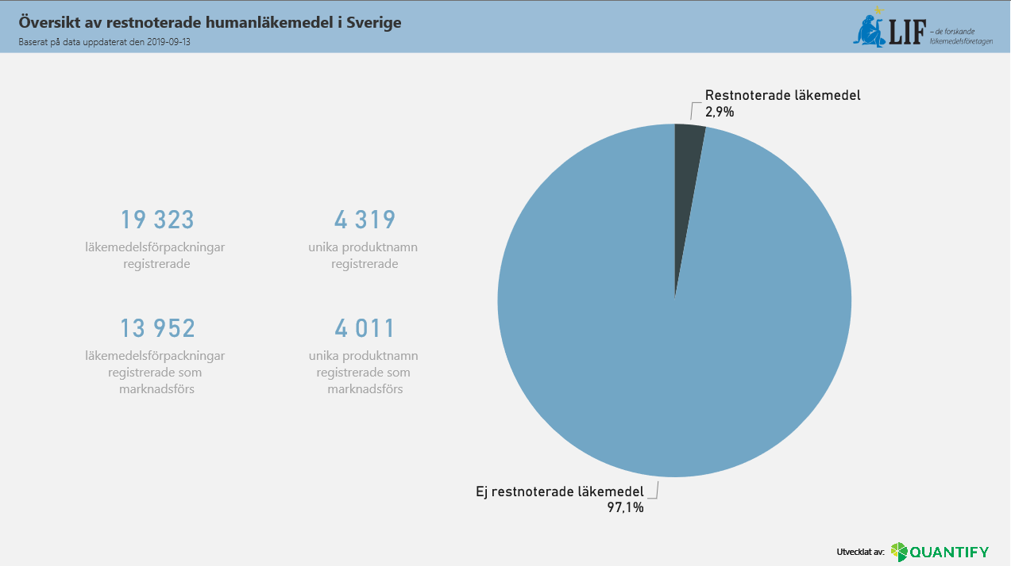
Quantify Research-analysen av restnoteringslistan - exempel på resultat (1 av 3)

Slide 17
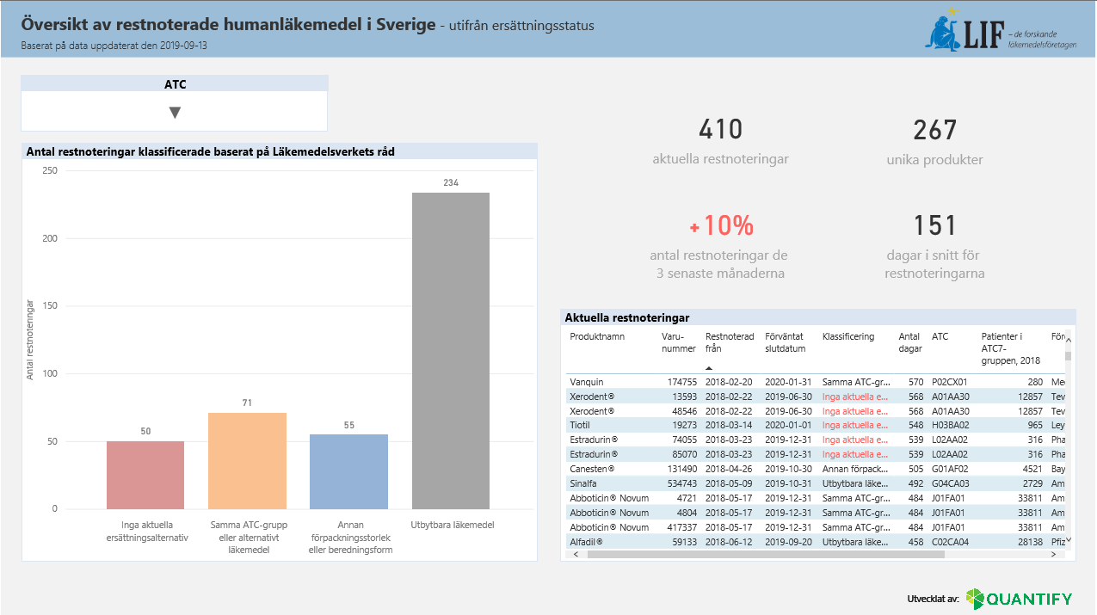
Quantify Research-analysen av restnoteringslistan - exempel på resultat (2 av 3)

Slide 18
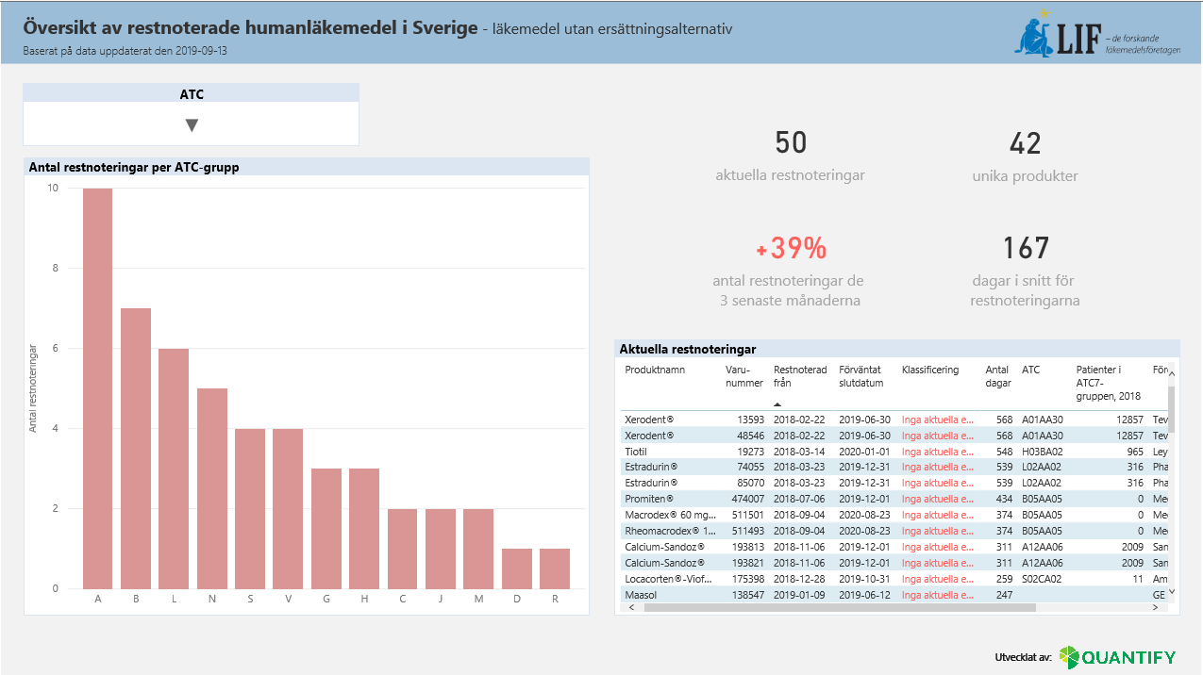
Quantify Research-analysen av restnoteringslistan - exempel på resultat (3 av 3)

Slide 19
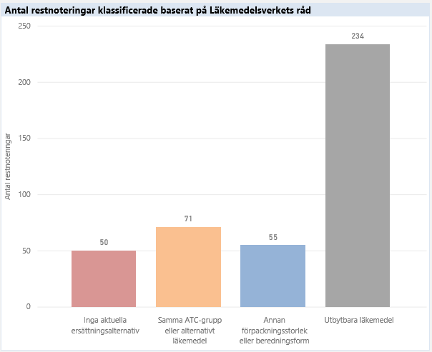
Quantify Research-analysen av restnoteringslistan – “de rödas kritikalitet”

Slide 20
Quantify Research-analysen av restnoteringslistan – “de rödas kritikalitet”
Bedömning av Johan Brun (MD, LIF)
41 produkter bedömda
GRÖNT: 25 stycken
GULT: 4 stycken
RÖTT: 2 stycken
BLÅTT: 10 stycken

Slide 21
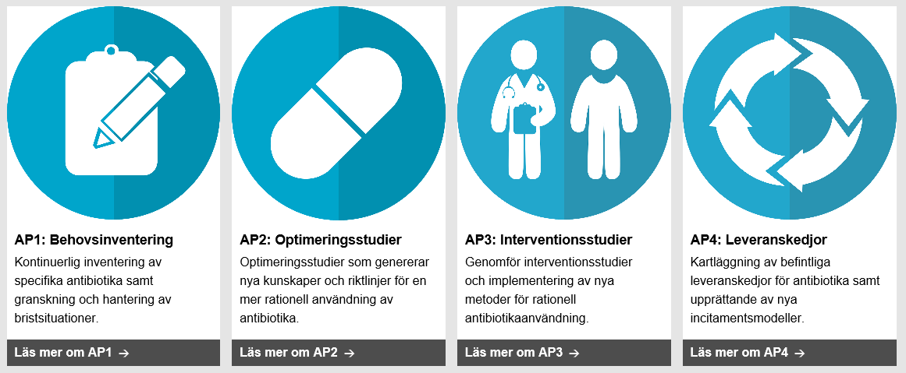
PLATINEA - PLATtform för INnovation av Existerande Antibiotika
Exempel på initiativ inom området för att identifiera risker för bristsituationer och/eller hantera potentiella brister

Slide 22
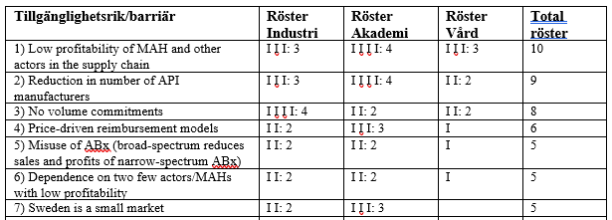
PLATINEA – AP4 workshop 24 okt
Exempel på initiativ inom området för att identifiera risker för bristsituationer och/eller hantera potentiella brister
Sammanställd rangordning av tillgänglighetsfaktorer och risker
Total scores: 12 formulär
-5 från industri med 9 bedömare,
-4 från akademi med 6 bedömare,
-3 från vård med 3 bedömare

Slide 23
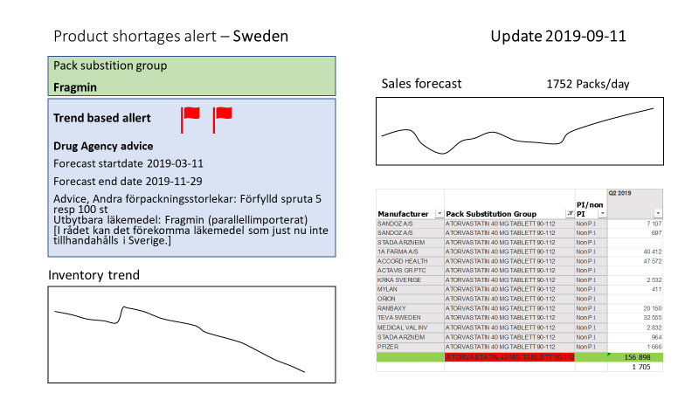
The Alert concept – to prevent shortages
Exempel på initiativ inom området för att identifiera risker för bristsituationer och/eller hantera potentiella brister

Slide 24
AGGREGATION OF INVENTORY NUMBERS - AND COMPARING AGAINST ALERT LEVELS
Exempel på initiativ inom området för att identifiera risker för bristsituationer och/eller hantera potentiella brister
+
ARTIFICIAL
INTELLIGENCE
+
NATIONAL SHORTAGE ALERT SYSTEM
All information generated and shared are hashed into signatures and hashes put on blockchain
Stepwise alerting and reporting of numbers according to protocol
+
AGGREGATED
NUMBERS TO RULES ENGINE
+
AGGREGATED
NUMBERS TO RULES ENGINE
+
AGGREGATED
NUMBERS TO RULES ENGINE
Secure computation results in aggregate numbers – while cryptographic artefacts are left at source to prove commitment
(Probably not needed)
+
MANUFACTURERS
+
WHOLESALERS
+ HOSPITAL
PHARMACIES
+
COMMUNITY
PHARMACIES
+
CMOS
+ 3PL

Slide 25
Vad kan vi göra inom ePed?
Hjälpas åt, vi har ett nationellt nätverk
Samordna
Vara bollplank för LIF, LV
Rätt information till förskrivare
Vad tycker ni?

